Slide 1
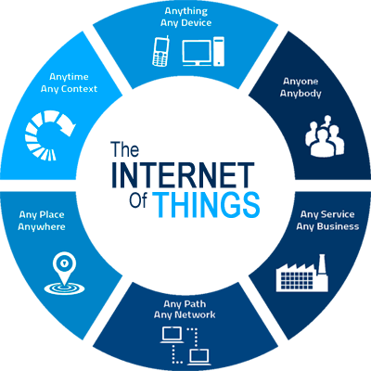
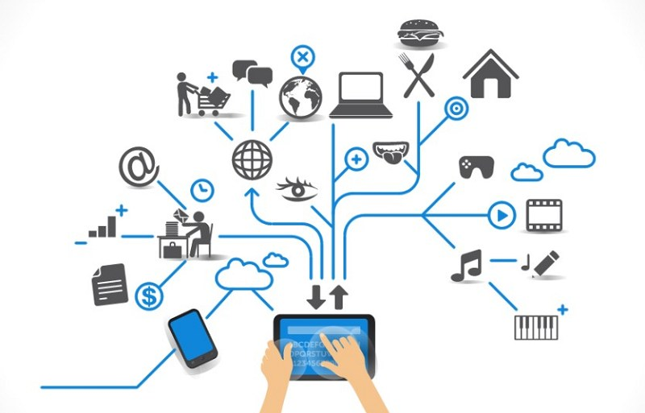
旺矽 IoT 推行 資訊室機房溫濕度監控系統初步介紹
報告人：David、Andy

Slide 2
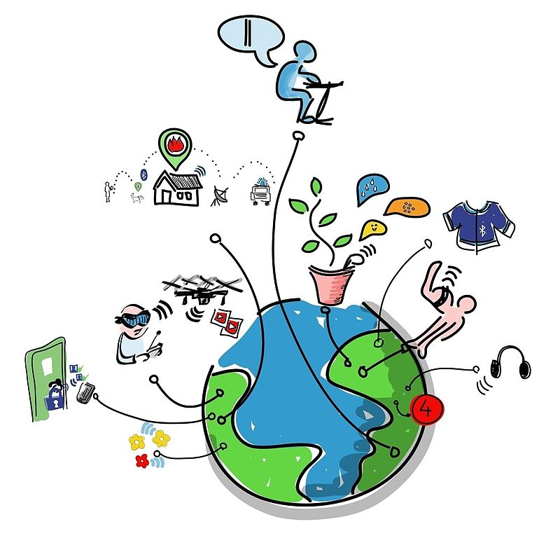
Agenda
資訊室執行IoT的效益
Demo -
資訊室機房溫濕度監控系統
系統關鍵點說明
DHT22 – Arduino
RESTful – Mongodb
Bootstap
Asterisk
Next
Q&A

Slide 3
資訊室執行IoT的效益
Internet of Things
比爾·蓋茲在1995年出版的《未來之路》一書中提及物互聯。
1998年麻省理工學院提出了當時被稱作EPC系統的物聯網構想。
1999年，在物品編碼（RFID）技術上Auto-ID公司提出了物聯網的概念。
2005年11月17日，訊息世界峰會上，國際電信聯盟發布了《ITU網際網路報告2005：物聯網》，其中指出「物聯網」時代的來臨
通過資訊室物聯網規劃，未來可以連結電腦、生產的機器設備、產品、同仁的裝置、人員等進行的資訊的收集資料的集中管理。
也可以對裝置、物品進行遙控，以及搜尋位置、及產出的數據，可以防止物品遺失及進行類似自動化操控系統，同時透過收集這些小事的資料，
最後可以聚整合大數據
透過大數據資訊，可以分析出許多生產有用資訊、、、、等

Slide 4
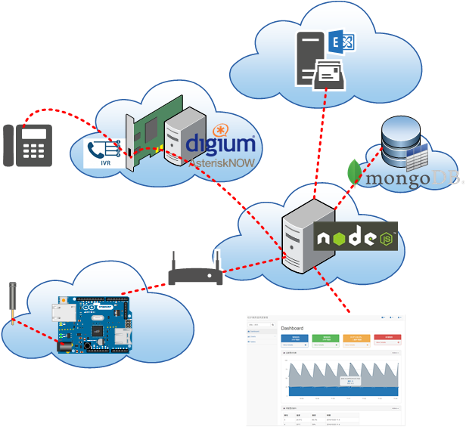
Demo -資訊室機房溫濕度監控系統
建置架構：
Arduino uno wifi & DHT22
Server
- Node.js & Mongodb
Asterisk1.8
資料流程：
Arduino 驅動Sensors並收集資料
Arduino 連接 ruckus hide ssid
連接Node.js後台，儲存資料於MongoDB
狀態判斷寄送mail或撥號

Slide 5
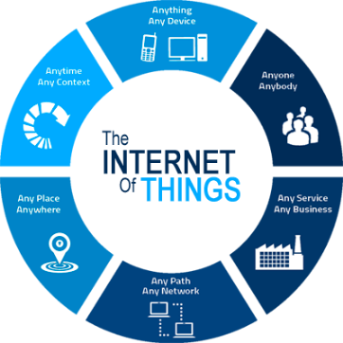
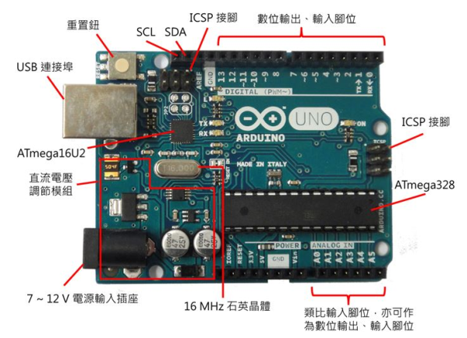
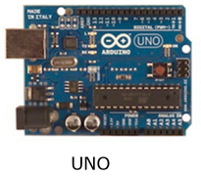
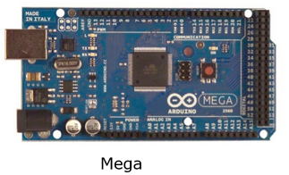
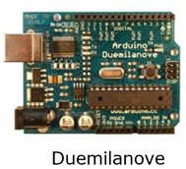
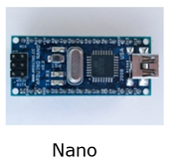
Hello Arduino
Analog I/O 類比式輸入/輸出端共 0~5
Digital I/O 數位式輸入/輸出端共 1~13
工作電壓5V-接上USB時無須供電
支援ICSP線上燒錄功能、TX/RX端子、AREF端子、3~6組PWM端子
系統支援:Windows、Mac OS X、Linux
支援多樣的互動程式 ex: Flash,Max/Msp,VVVV,PD,C,Processing…等
主板種類

Slide 6
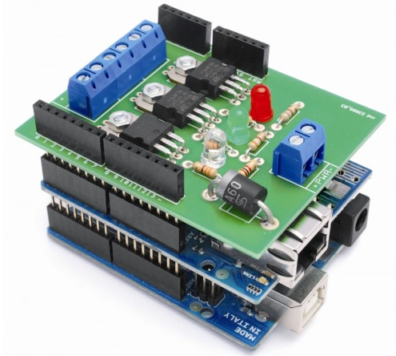
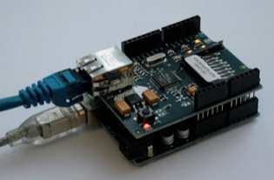
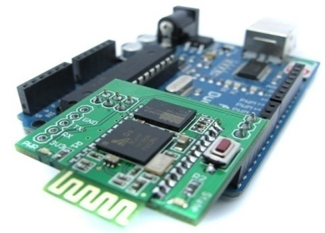
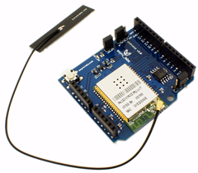
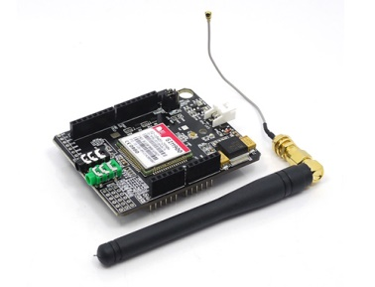
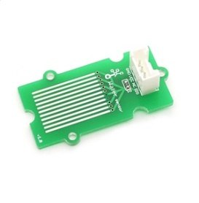
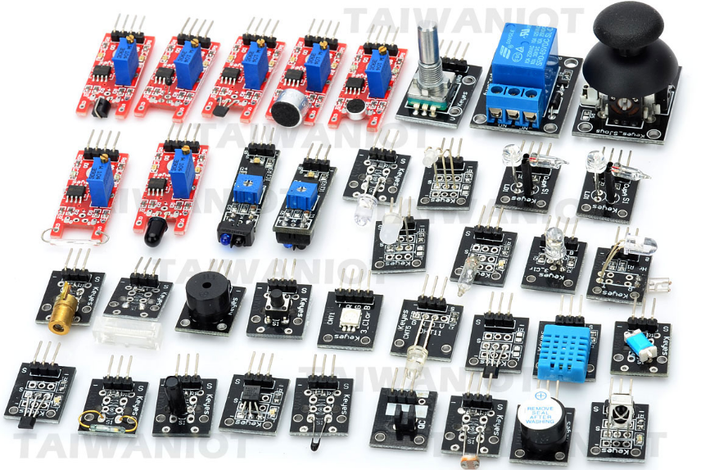
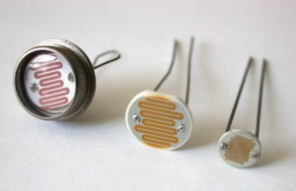
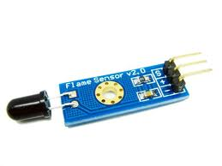
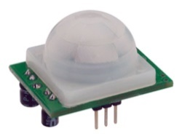
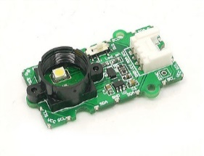
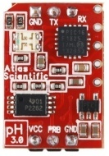
Hello Arduino
擴充板
Sensors
Ethernet
Bluetooth
wifi
GPS
光電感應器
水感應
火焰感應
紅外線動作感應
顏色感應
PH感應

Slide 7


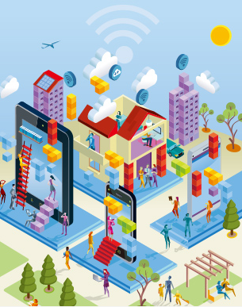
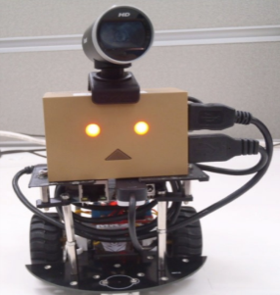
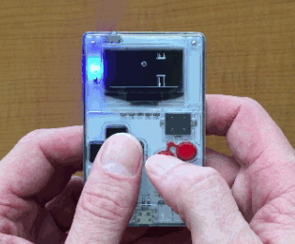

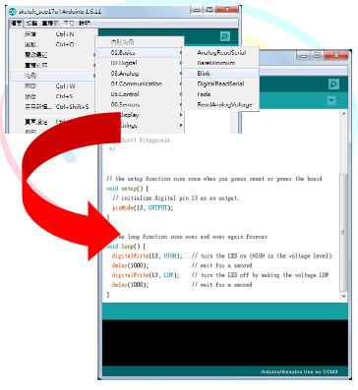
Arduino 到底是什麼?
使用者可以接上各種電子裝置，例如 LED 、喇叭、馬達、開關、溫濕度感測器 紅外線發射與接收器、LCD 顯示裝置，以及 Ethernet, WiFi, XBee, Bluetooth, RFID 、GPS 等各種通訊模組
配合程式，就能做出各樣的自動控制應用，例如 溫度感測器控制風扇的運轉、 可變電阻控制燈光的明暗、控制馬達的轉速、紅外線遙控家電 利用伺服機(Servo)控制機械手臂或機器人，以及製作自走車、飛行器等等。
遙控手臂、自走車、遠端遙控相機、電子鼓、 四軸直升機、家庭用電監測系統….等等

Slide 8
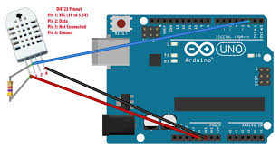
資訊室系統關鍵點說明 DHT22 – Arduino
DHT22 Technical details:
Power: 3-5V
Max Current: 2.5mA
Humidity: 0-100%, 2-5% accuracy
Temperature: -40 to 80°C, ±0.5°C accuracy

Slide 9
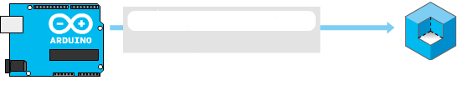
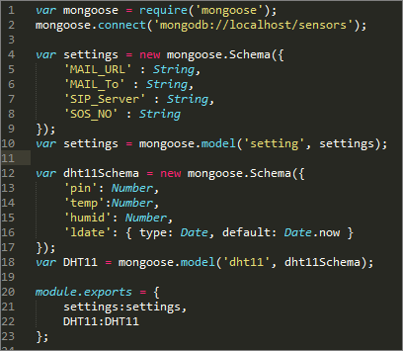

node.js 後台
REST架構：路徑參數/查詢字串
Node.js - Mongodb
/th?p=3&t=23&h=55
/th/p/3/t/23/h/55
Node.js後台
mongoose
Node.js後台

Slide 10
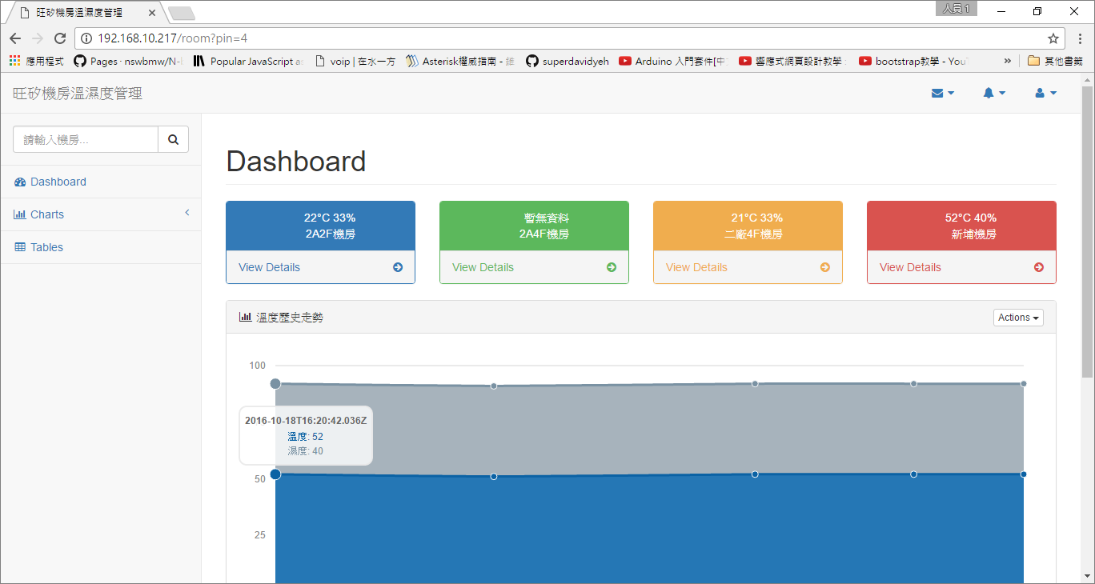
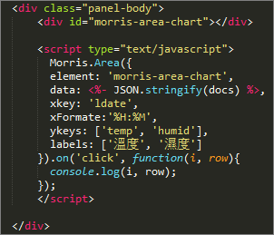
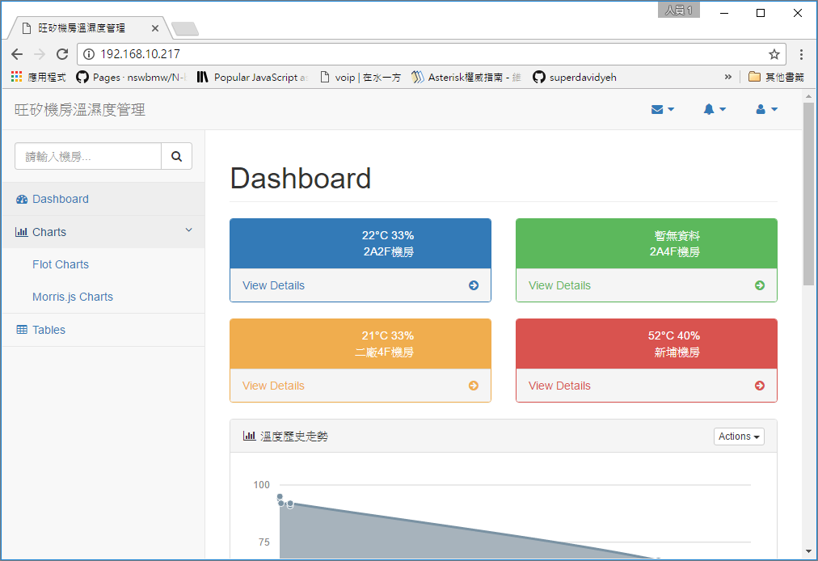
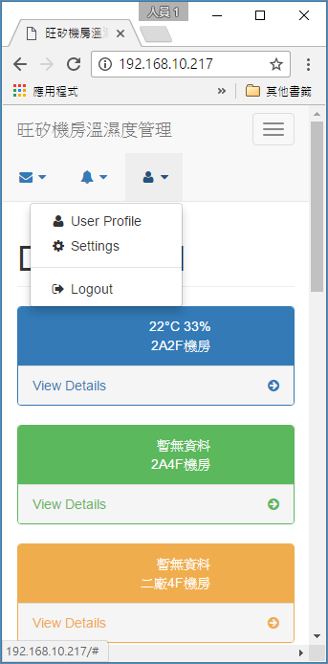
node.js 前台
Mongodb 查詢結果為JSON格式
直接餵給前端顯示
Bootstrap - Responsive 響應式網頁

Slide 11
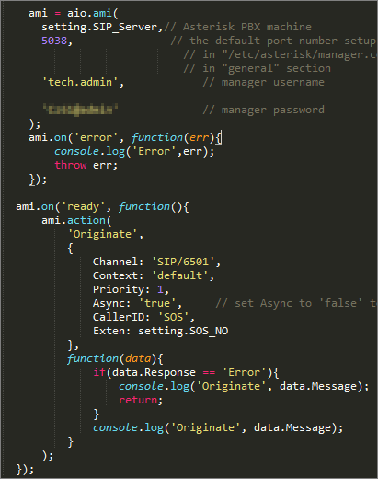
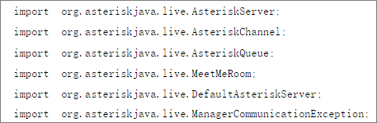
Asterisk / EMAIL
Asterisk API：
ARI(REST)、
AGI(Gateway)、
AMI(Manager)

Slide 12
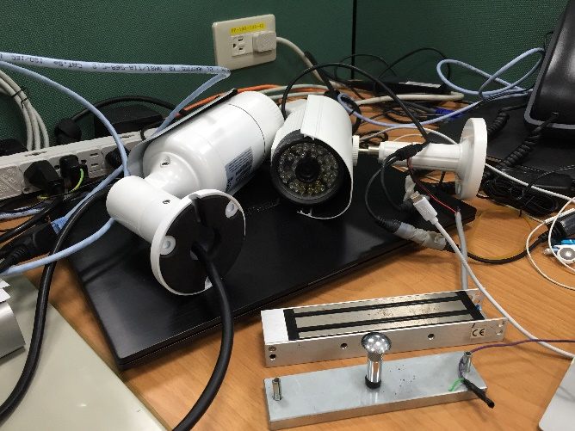
Next
溫溼度系統-
通知POLICY訂定
機房上線使用(採購)
驅動調整冷氣調變(廠務協助)
RFID/NFC
門禁測試
監視系統
特定大門門口_特定時間人車進出拍照寄送mail留存

